Slide 1
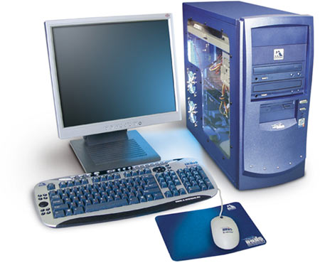
Державний навчальний заклад
Державний навчальний заклад “Смілянський центр підготовки та перепідготовки робітничих кадрів”
Методика викладання програмних
педагогічних засобах
на уроках фізики
Викладач фізики: Рудніцька Юлія Володимирівна
Notes:
Замінити фотографію

Slide 2
Зміст
Педагогічні цілі використання комп'ютерних технологій………..4
Основні види комп'ютерних навчаючих програм…………………..5
Використання ППЗ……………………………………………………...6
ППЗ Фізика – 9 клас……………………………………………………..8
ППЗ Фізика – 10 клас…………………………………………………....9
ППЗ Фізика – 11 клас…………………………………………………...13
ППЗ Віртуальна фізична лабораторія 9-11 клас……………………16
ППЗ Бібліотека електронних наочностей 7-11 клас……………….18
ППЗ Електронний задачник з фізики………………………………..21
Висновки……………………………………………………………........23
Список використаних джерел…………………………………………24

Slide 3
Основними педагогічними цілями використання комп’ютерних технологій у навчанні фізиці є :
1. Розвиток творчого потенціалу учня, його здібностей до комунікативних дій, умінь експериментально-дослідницької діяльності, культури навчальної діяльності; підвищення мотивації навчання.
2. Інтенсифікація всіх рівнів навчально-виховного процесу, підвищення його ефективності і якості.
3. Реалізація соціального замовлення, обумовленого інформатизацією сучасного суспільства (підготовка користувача засобами комп’ютерних технологій).

Slide 4
Основні види комп’ютерних навчаючих програм:
комп’ютерний підручник – програмно-методичний комплекс, який дозволяє самостійно засвоїти навчальний курс або його розділ (як правило, поєднує в собі якості підручника, довідника, задачника та лабораторного практикуму);
контролюючі програми – програмні засоби, призначені для перевірки та оцінювання знань, умінь і навичок;
тренажери – слугують для формування та закріплення різного роду навичок (як правило, містять засоби для перевірки досягнутих результатів і можливості для регулювання вправ, їх швидкості, інтенсивності, складності тощо);
ігрові програми – стимулюють пізнавальну активність учнів, сприяють розвитку їхньої уваги, кмітливості, пам’яті;
предметно-орієнтовані середовища – програми, які моделюють мікро - та макросвіти, об’єкти певного середовища, зв’язки між ними, їхні властивості. Завдяки таким програмам учні можуть проводити експерименти, дослідження.

Slide 5
Використання ППЗ
Режим самостійної роботи призначений для самостійного виконання лабораторних робіт і розв’язування експериментальних задач курсів фізики 10-11 класу.
Режим конструктора уроків призначений для створення нових та редагування існуючих фрагментів занять, що використовуються вчителем для проведення уроку і можуть містити зображення, відеофрагменти, текстові пояснення та тестові запитання.
Режим проведення уроку призначений для проведення вчителем уроку в класі шляхом відтворення підготовлених фрагментів занять на екрані монітора, телевізора або проектора (за наявності відповідного апаратного забезпечення).
Режим роботи у комп’ютерному класі призначений для перегляду учнями на своїх робочих місцях призначеного вчителем фрагмента заняття. При цьому, якщо фрагмент занять містить тестові запитання, режим може використовуватись для проведення поточних атестацій учнів, оскільки вчитель має можливість відслідковувати проходження учнями фрагмента заняття та отримати інформацію про відповіді учня на тестові запитання. Вчитель може призначити кожному учню індивідуальний рівень складності тестових запитань.

Slide 6
Використання ППЗ
Можливість самопідготовки учня до виконання лабораторних досліджень;
Скорочення часу для підготовки до виконання лабораторних робіт;
Формування орієнтовних основ діяльності при виконанні лабораторних досліджень;
Самоконтроль результатів діяльності в процесі підготовки і виконання лабораторних досліджень;
Надання можливостей отримання інформації про фізичний процес і про кількісні значення фізичних величин, що його характеризують (характер їх зміни) – відеофрагменти;
Безпосередня участь учня в процесі виконання лабораторного дослідження - інтерактивні моделі лабораторних робіт.

Slide 7
ППЗ ФІЗИКА - 9 клас

Slide 8
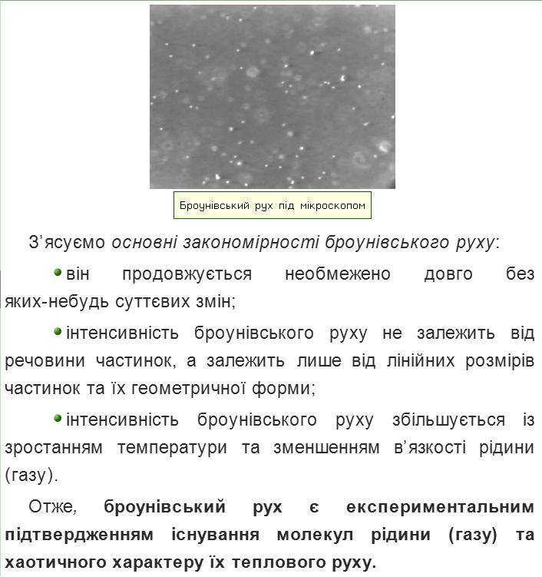
ППЗ ФІЗИКА - 10 клас

Slide 9
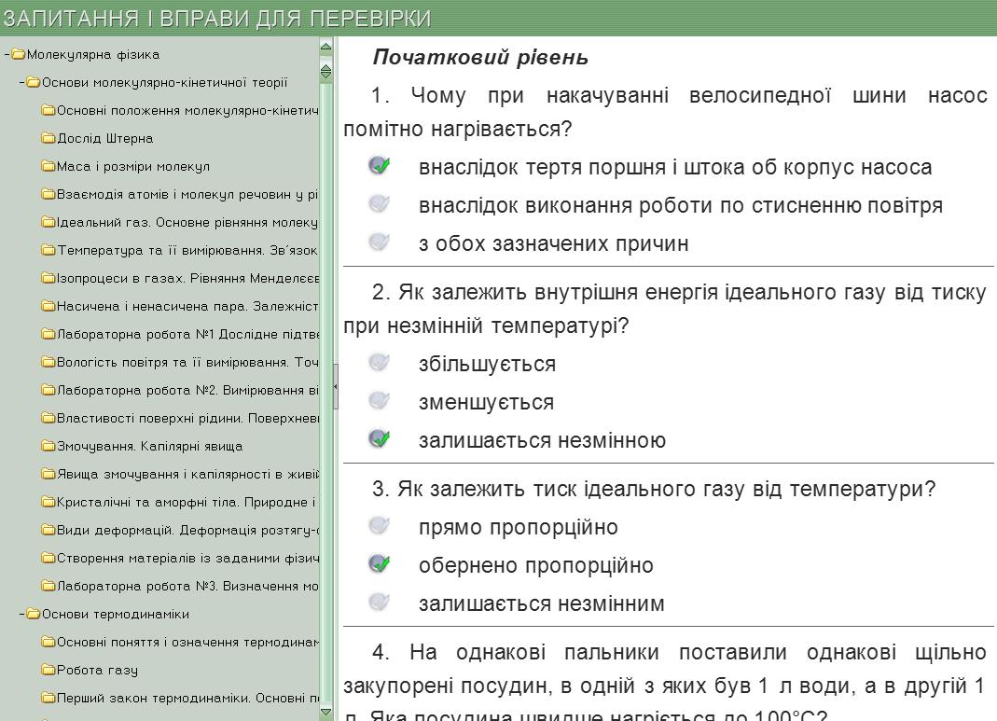
ППЗ ФІЗИКА - 10 клас

Slide 10
ППЗ Фізика 9-10 клас
Позитивне:
Робота з текстом матеріалу, який вивчається, з графіками, відеофрагментами, мультиплікаціями, фізичними поняттями, формулами на різних типах уроків;
Демонстрація дослідів, які не можливо показати за відсутністю приладів у школі;
Приклади розв’язування задач;
Тестова перевірка знань;
Підготовка до лабораторних робіт та їх виконання;
Довідкова інформація

Slide 11
ППЗ Фізика 9-10 клас
Негативне:
Малий формат, зображення невеликі за розмірами;
Не має голосового супроводу;
В 10 класі немає програми перевірки тестів;
Погана якість дослідів в 10 класі;
Неможливість вивчення теоретичного матеріалу, перегляду рисунків, розв’язування тестів і задач за допомогою мультимедійної дошки.

Slide 12
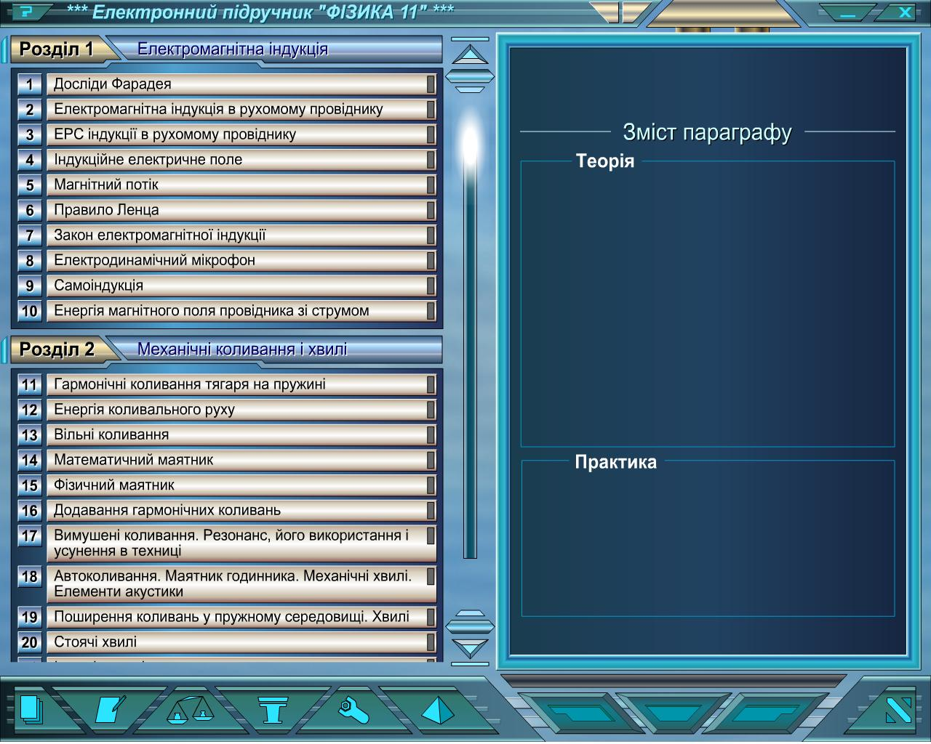
ППЗ ФІЗИКА 11 клас

Slide 13
ППЗ ФІЗИКА - 11 клас

Slide 14
ППЗ ФІЗИКА - 11 клас
Негативне:
Не всі питання програми висвітлено;
Не всі теми озвучено;
Задачі не диференційовані;
Не оцінюється тестова перевірка.
Позитивне:
Містить науково обґрунтований навчальний теоретичний матеріал;
Демонстрація дослідів, які не можливо показати за відсутністю приладів у навчальному закладі;
Довідкова інформація;
Добре підібрані ілюстративні матеріали, відеофрагменти явищ та дослідів;
Перевірка знань у вигляді запитань до кожного параграфу.

Slide 15
ППЗ Віртуальна фізична лабораторія 9-11 клас

Slide 16
ППЗ Віртуальна фізична лабораторія 9-11 клас
Позитивне:
Наявність лабораторних робіт;
Можливість підготовки та виконання лабораторної роботи;
Можливість моделювання дослідів;
Контрольні питання з перевіркою та оцінюванням.
Негативне:
Немає диференціації у виконанні лабораторних та практичних робіт;
Немає практичних робіт для 9 класу.

Slide 17
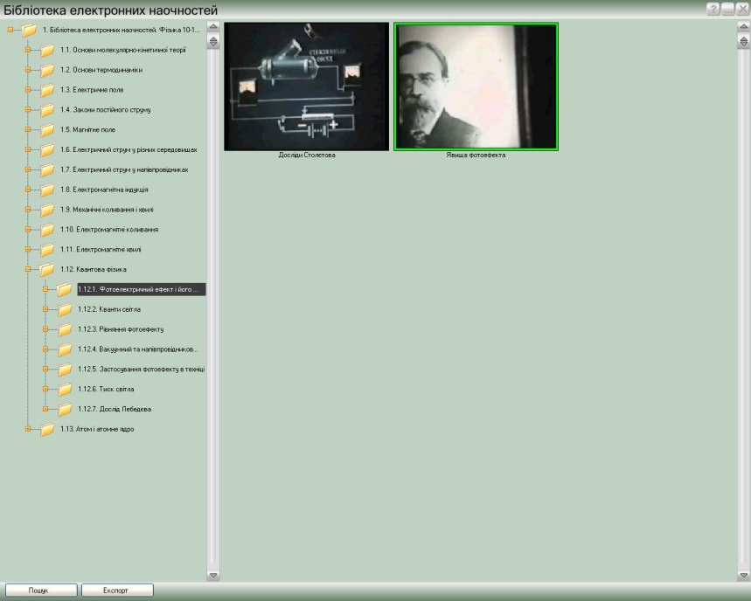
ППЗ Бібліотека електронних наочностей 7-11 клас

Slide 18
ППЗ Фізика Бібліотека електронних наочностей

Slide 19
ППЗ Фізика Бібліотека електронних наочностей
Позитивне:
Рисунки,графіки, досліди, відеофрагменти, експериментальні дослідження, зображення приладів.
Негативне:
Не всі теми мають наочність;
Відеофрагменти чорно-білі, поганої якості;
Малий формат наочностей.

Slide 20
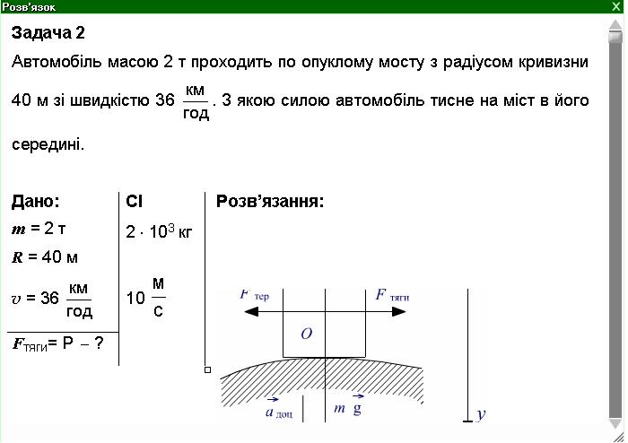
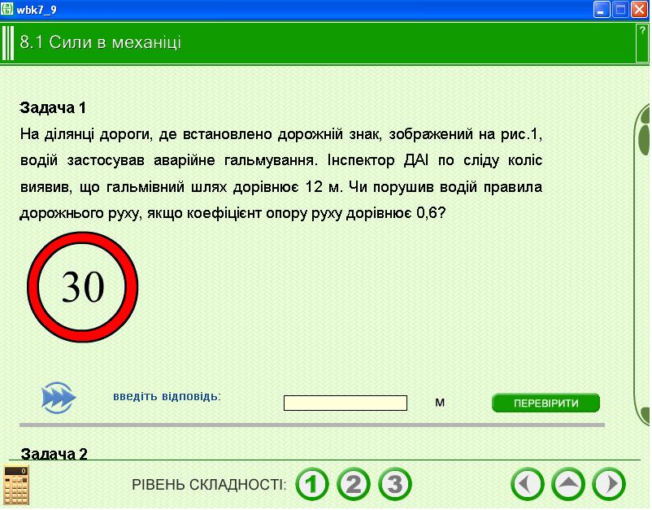
ППЗ Електронний задачник з фізики

Slide 21
ППЗ Електронний задачник з
фізики
Позитивне:
Задачі складено по рівнях складності;
Після 3-х невірних відповідей - розв’язок;
Калькулятор.
Негативне:
Не відповідає діючій програмі

Slide 22
ВИСНОВОК
Використання ППЗ дає можливість досягнення наступних педагогічних цілей:
значно розширювати можливості подання навчальної інформації;
дозволяти підсилювати мотивацію навчання;
активно зацікавлюють учнів до навчання;
дозволяють якісно змінити контроль за діяльністю учнів.

Slide 23
Список використаних джерел
1. Головко М.В. Розвиток теорії і практики електронного підручника з фізики для загальноосвітніх навчальних закладів / Проблеми сучасного підручника: Зб. наук. праць.–К.: Пед. думка, 2006.
2. Волинський В.П. Класифікація комп’ютерних педагогічних засобів навчання // Фізика та астрономія в школі. – 2005.
3. Педагогічний програмний засіб “Фізика 9-11 клас.
4. ППЗ Віртуальна фізична лабораторія 9-11 клас
5. Бібліотека електронних наочностей

